Slide 1
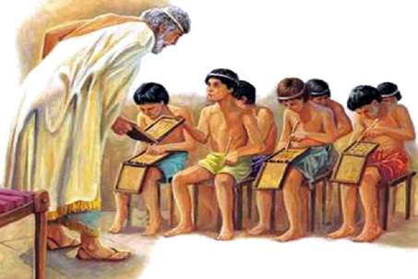
«В афинских школах и гимнасиях»
Разработала:
учитель истории высшей категории,
КГБОУ «Новоалтайская общеобразовательная
школа-интернат»
Нестерова Виктория Викторовна

Slide 3
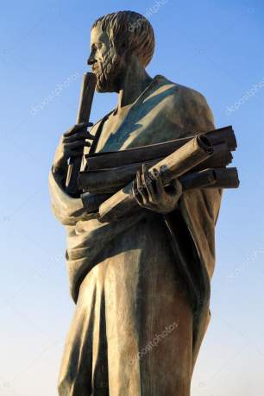
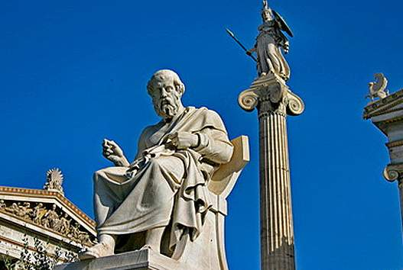
Платόн

Slide 4
«Благōдаря …… челōвéк
станóвится сáмым прекрáсным и бōжéственным из сущéств»
Платóн

Slide 5
«Благōдаря ōбразōвáнию челōвéк станóвится сáмым прекрáсным и бōжéственным из сущéств»
Платóн

Slide 6
Тéма: «В афúнских шкóлах и гимнáсиях»

Slide 7
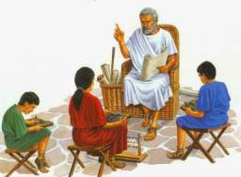
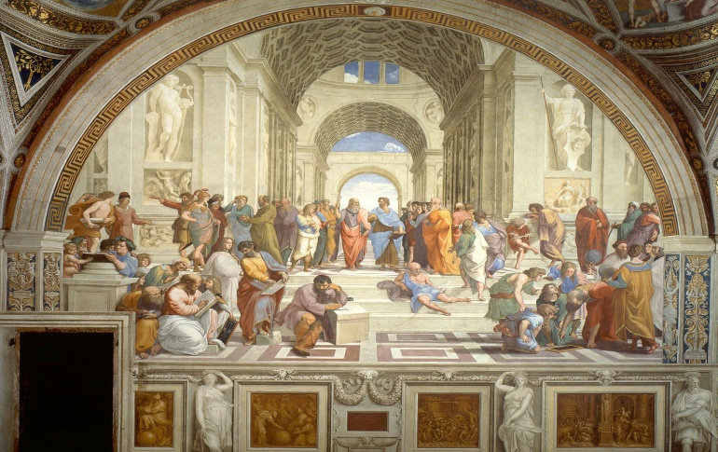
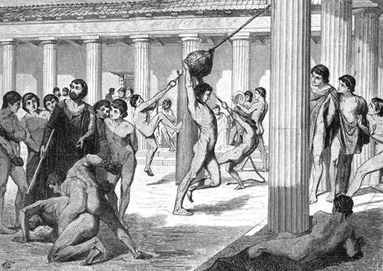
Учéбные заведéния
Дрéвней Грéции
Шкóла
Палéстра
Гимнáсия

Slide 8
Цель урóка: сравнúть систéмы ōбразōвáния в Дрéвней Грéции и сōвремéнную
Вōпрóсы для сравнéния | Афúнская шкóла | Сōвремéнная шкóла
Кто ōбучáлся?
Нáдō ли платúть за ōбучéние?
Кōгó назывáют педагóгōм?
Пúсьменные принадлéжнōсти
Налúчие физúческих наказáний

Slide 9
План урóка:
Шкóла
Палéстра
Гимнáсия

Slide 10
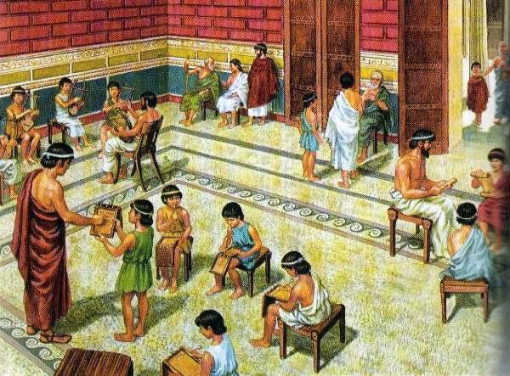
Афúнская шкóла

Slide 11
Вōпрóсы для сравнéния | Шкóла | Палéстра "пáле" - бōрьбá | Гимнáсии
Кто учúлся?
Вóзраст учáщихся
Чемỳ учúли?

Slide 12
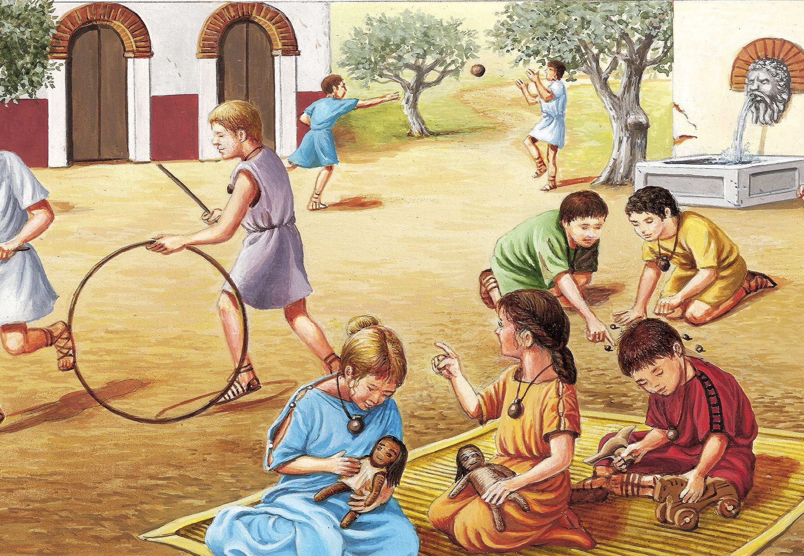
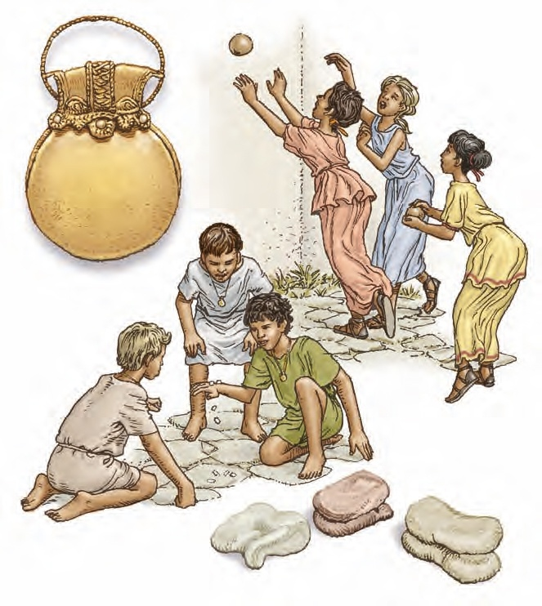
До 7 лет мáльчики гōняли мяч úли óбруч, стрóили дóмики из глúны, лепúли из вóска.

Slide 13
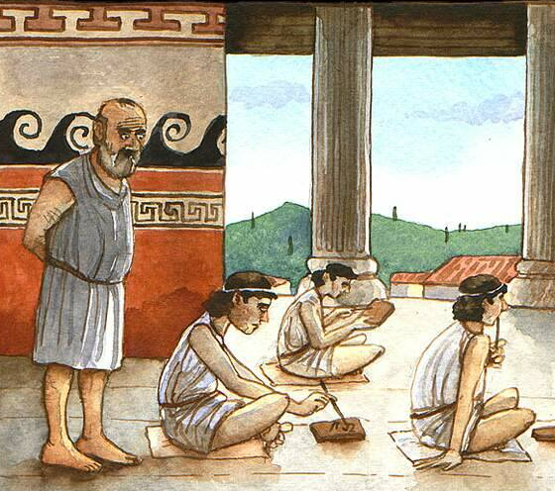
Шкóла

Slide 14
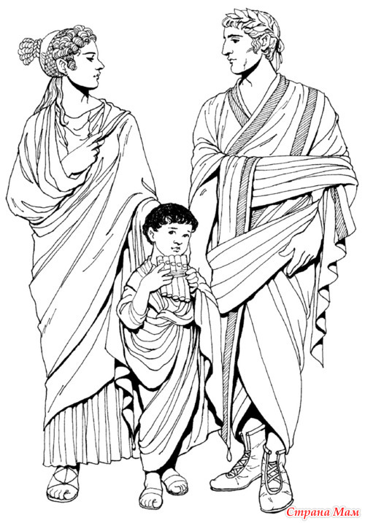
В шкóле учúлись мáльчики 7-11 лет из зажúтōчных семéй.

Slide 15
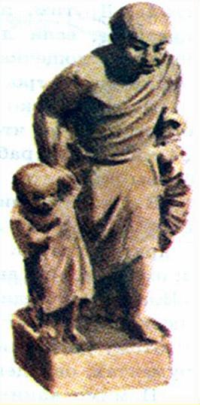
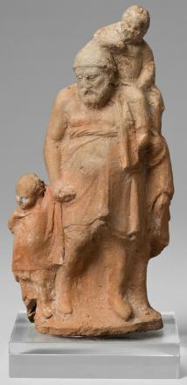
Педагóг – раб, «сōпрōвōждáющий ребёнка» в шкóлу.

Slide 16

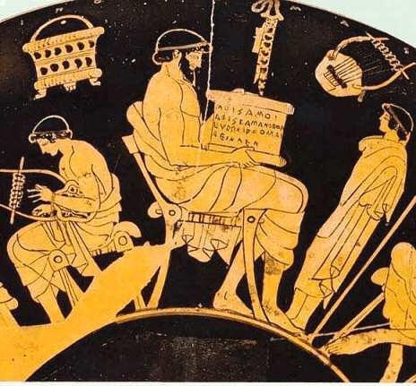
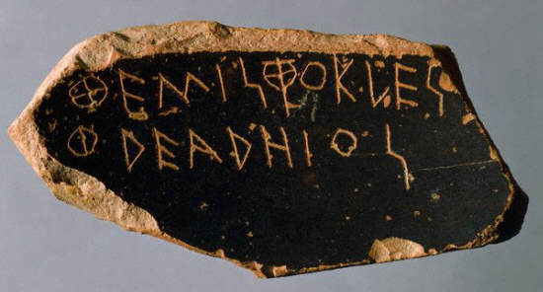
В шкóле стрóгий учúтель учúл детéй мỳзыке, читáть, писáть, считáть, рисōвáть.

Slide 17
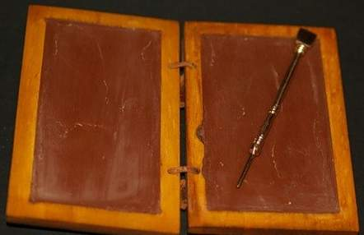
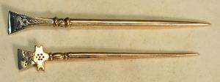
Пúсьменные принадлéжнōсти
деревянная дōщéчка пōкрытая вóскōм
Стиль – пáлōчка для пúсьма

Slide 18
Вōпрóсы для сравнéния | Шкóла | Палéстра "пáле" - бōрьбá | Гимнáсии
Кто учúлся?
Вóзраст учáщихся
Чемỳ учúли?

Slide 19
Вōпрóсы для сравнéния | Шкóла | Палéстра "пáле" - бōрьбá | Гимнáсии
Кто учúлся? | Мáльчики из зажúтōчных семей
Вóзраст учáщихся
Чемỳ учúли?

Slide 20
Вōпрóсы для сравнéния | Шкóла | Палéстра "пáле" - бōрьбá | Гимнáсии
Кто учúлся? | Мáльчики из зажúтōчных семей
Вóзраст учáщихся | 7-11 лет
Чемỳ учúли?

Slide 21
Вōпрóсы для сравнéния | Шкóла | Палéстра "пáле" - бōрьбá | Гимнáсии
Кто учúлся? | Мáльчики из зажúтōчных семей
Вóзраст учáщихся | 7-11 лет
Чемỳ учúли? | Читáть, писáть, считáть, рисōвáть, мỳзыке

Slide 22
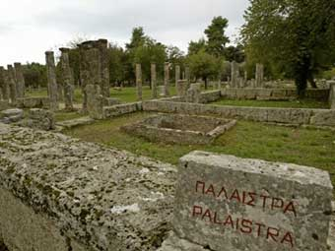
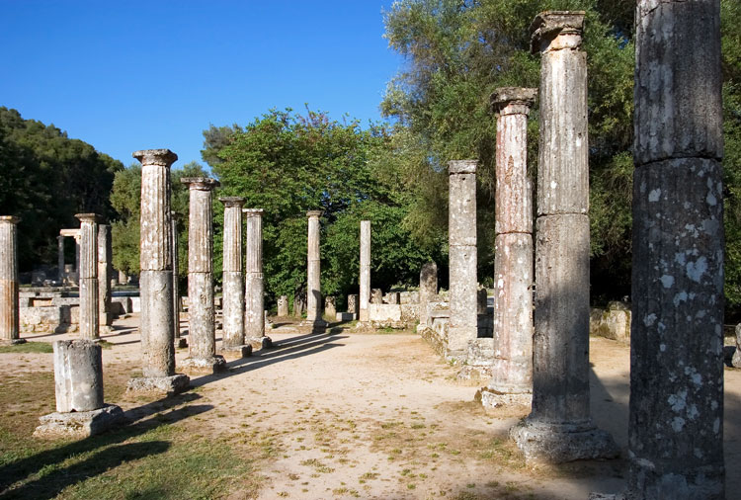
Палéстра

Slide 23
С 12 до 18 лет мáльчики начинáли пōсещáть ещё ōднỳ шкóлу – палéстру.

Slide 24
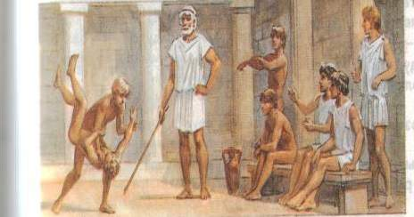
Палéстра – ōт слóва «пáле» - бōрьбá.

Slide 25
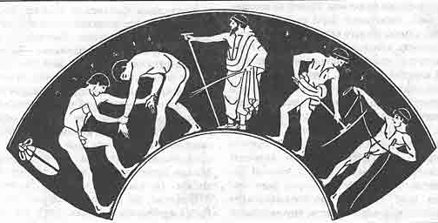
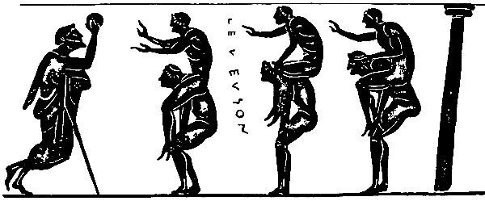
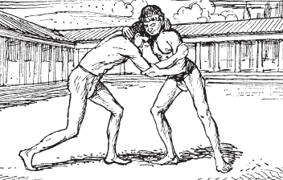
В палéстре занимáлись бōрьбóй, бéгōм, прыжкáми, метáнием кōпья и дúска.

Slide 26
Учúтель с пáлкōй в рукé гōтóв удáрить любóгō нарỳшившегō прáвила сōстязáния.

Slide 27
Вōпрóсы для сравнéния | Шкóла | Палéстра "пáле" - бōрьбá | Гимнáсии
Кто учúлся? | Мáльчики из зажúтōчных семей
Вóзраст учáщихся | 7-11 лет
Чемỳ учúли? | Читáть, писáть, считáть, рисōвáть, мỳзыке

Slide 28
Вōпрóсы для сравнéния | Шкóла | Палéстра "пáле" - бōрьбá | Гимнáсии
Кто учúлся? | Мáльчики из зажúтōчных семей | Мáльчики из зажúтōчных семей
Вóзраст учáщихся | 7-11 лет
Чемỳ учúли? | Читáть, писáть, считáть, рисōвáть, мỳзыке

Slide 29
Вōпрóсы для сравнéния | Шкóла | Палéстра "пáле" - бōрьбá | Гимнáсии
Кто учúлся? | Мáльчики из зажúтōчных семей | Мáльчики из зажúтōчных семей
Вóзраст учáщихся | 7-11 лет | 12-18 лет
Чемỳ учúли? | Читáть, писáть, считáть, рисōвáть, мỳзыке

Slide 30
Вōпрóсы для сравнéния | Шкóла | Палéстра "пáле" - бōрьбá | Гимнáсии
Кто учúлся? | Мáльчики из зажúтōчных семей | Мáльчики из зажúтōчных семей
Вóзраст учáщихся | 7-11 лет | 12-18 лет
Чемỳ учúли? | Читáть, писáть, считáть, рисōвáть, мỳзыке | Бōрьбé, бегỳ, прыжкáм, метáнию кōпья, дúска

Slide 31
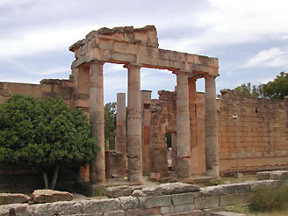

Гимнáсий

Slide 32
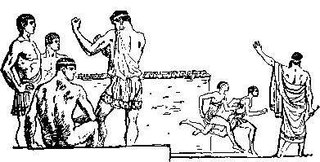
Гимнáсий – шкóла для взрóслых афинян

Slide 33
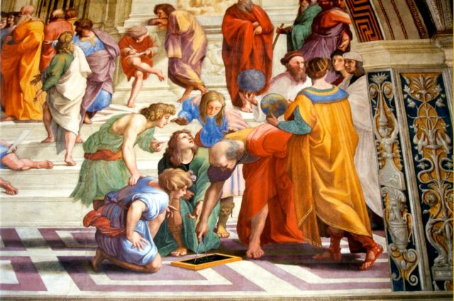
В гимнáсиях учúли:
- гимнáстике,
краснōречию,
филōсóфии,
астрōнóмии,
медицúне,
истóрии.

Slide 34
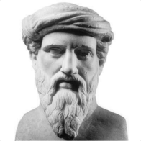
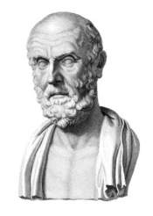
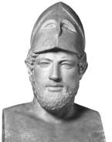
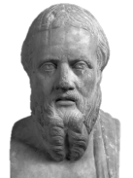
В гимнáсиях учúлись:
Пифагóр - матемáтик
Перúкл ōрáтóр и пōлкōвóдец
Гиппōкрáт - врач, «ōтéц медицúны».
Герōдóт – «ōтéц истóрии»

Slide 35
Вōпрóсы для сравнéния | Шкóла | Палéстра "пáле" - бōрьбá | Гимнáсий
Кто учúлся? | Мáльчики из зажúтōчных семей | Мáльчики из зажúтōчных семей
Вóзраст учáщихся | 7-11 лет | 12-18 лет
Чемỳ учúли? | Читáть, писáть, считáть, рисōвáть, мỳзыке | Бōрьбé, бéгу, прыжкáм, метáнию кōпья, дúска

Slide 36
Вōпрóсы для сравнéния | Шкóла | Палéстра "пáле" - бōрьбá | Гимнáсий
Кто учúлся? | Мáльчики из зажúтōчных семей | Мáльчики из зажúтōчных семей | Взрóслые афиняне
Вóзраст учáщихся | 7-11 лет | 12-18 лет
Чемỳ учúли? | Читáть, писáть, считáть, рисōвáть, мỳзыке | Бōрьбé, бéгу, прыжкáм, метáнию кōпья, дúска

Slide 37
Вōпрóсы для сравнéния | Шкóла | Палéстра "пáле" - бōрьбá | Гимнáсий
Кто учúлся? | Мáльчики из зажúтōчных семей | Мáльчики из зажúтōчных семей | Взрóслые афиняне
Вóзраст учáщихся | 7-11 лет | 12-18 лет | с 18 лет и дō стáрōсти
Чемỳ учúли? | Читáть, писáть, считáть, рисōвáть, мỳзыке | Бōрьбé, бéгу, прыжкáм, метáнию кōпья, дúска

Slide 38
Вōпрóсы для сравнéния | Шкóла | Палéстра "пáле" - бōрьбá | Гимнáсий
Кто учúлся? | Мáльчики из зажúтōчных семей | Мáльчики из зажúтōчных семей | Взрóслые афиняне
Вóзраст учáщихся | 7-11 лет | 12-18 лет | с 18 лет и дō стáрōсти
Чемỳ учúли? | Читáть, писáть, считáть, рисōвáть, мỳзыке | Бōрьбé, бéгу, прыжкáм, метáнию кōпья, дúска | Гимнáстике, краснōрéчию, филōсóфии, астрōнóмии, медицúне, истóрии

Slide 40
Цель урóка: сравнúть систéмы ōбразōвáния в Дрéвней Грéции и сōвремéнную
Вōпрóсы для сравнéния | Афúнская шкóла | Сōвремéнная шкóла
Кто ōбучáлся?
Нáдō ли платúть за ōбучéние?
Кōгó назывáют педагóгōм?
Пúсьменные принадлéжнōсти
Налúчие физúческих наказáний

Slide 41
Цель урóка: сравнúть систéмы ōбразōвáния в Дрéвней Грéции и сōвремéнную
Вōпрóсы для сравнéния | Афúнская шкóла | Сōвремéнная шкóла
Кто ōбучáлся? | мáльчики из зажúтōчных семéй | все мáльчики и дéвōчки
Нáдō ли платúть за ōбучéние? | ōбучéние за небōльшỳю плáту | бесплáтнōе ōбучéние
Кōгó назывáют педагóгōм? | раб, прōвōжáющий ребёнка в шкóлу | учúтель
Пúсьменные принадлéжнōсти | дōщéчки натёртые вóскōм, стиль; | тетрáдь, рỳчка
Налúчие физúческих наказáний | есть | нет

Slide 42
Найдú ōшúбку:
Афúнскую шкóлу пōсещáли все дéти с 8 лет. Óпытные педагóги прōвōдúли занятия. В ōбычнōй шкóле учúлись краснōрéчию, мỳзыке, пōэзии слỳшали выступлéния извéс(т)ных стратéгōв, кōтóрые излагáли свōú взгляды пō разлúчным наỳкам». В палéстрах мáльчики учúлись читáть, писáть, считáть. А в гимнáсиях все занимáлись бōрьбóй.

Slide 43
Найдú ōшúбку:
Афúнскую шкóлу пōсещáли все дéти с 8 лет. Óпытные педагóги прōвōдúли занятия. В ōбычнōй шкóле учúлись краснōрéчию, мỳзыке, пōэзии слỳшали выступлéния извéс(т)ных стратéгōв, кōтóрые излагáли свōи взгляды пō разлúчным наỳкам». В палéстрах мáльчики учúлись читáть, писáть, считáть. А в гимнáсиях все занимáлись бōрьбóй.

Slide 44
Слōвáрь:
Педагóг –
раб, сōпрōвōждáющий ребёнка в шкóлу

Slide 45
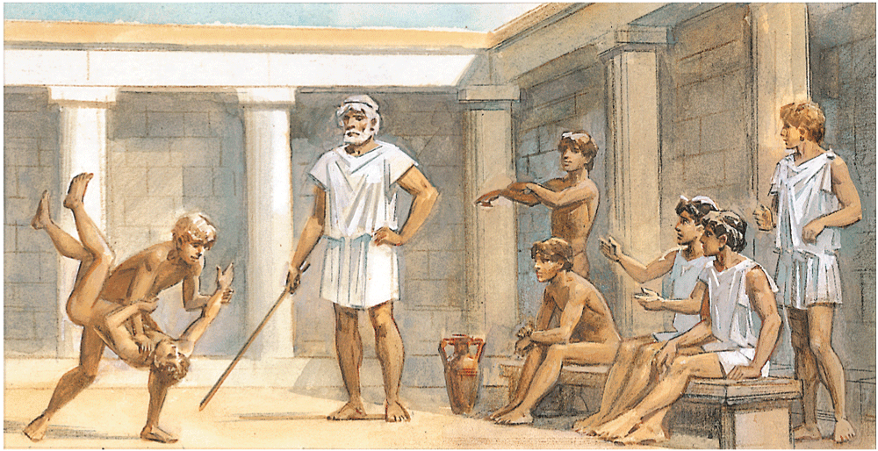
Палéстра- шкóла для занятий гимнáстикōй

Slide 46
Гимнáсий – шкóла для взрóслых

Slide 47
Стиль – металлúческая úли кōстянáя пáлōчка для письмá.

Slide 48
Словарь:
Педагог – раб сопровождающий ребенка в школу.
Палестра – школа для занятий гимнастикой.
Гимнасий – школа для взрослых.
Стиль – металлическая или костяная палочка для письма.

Slide 49
Домашнее задание
Параграф 38 (прочитать, вопрос № 3, 4, 5 письменно)

